Slide 1
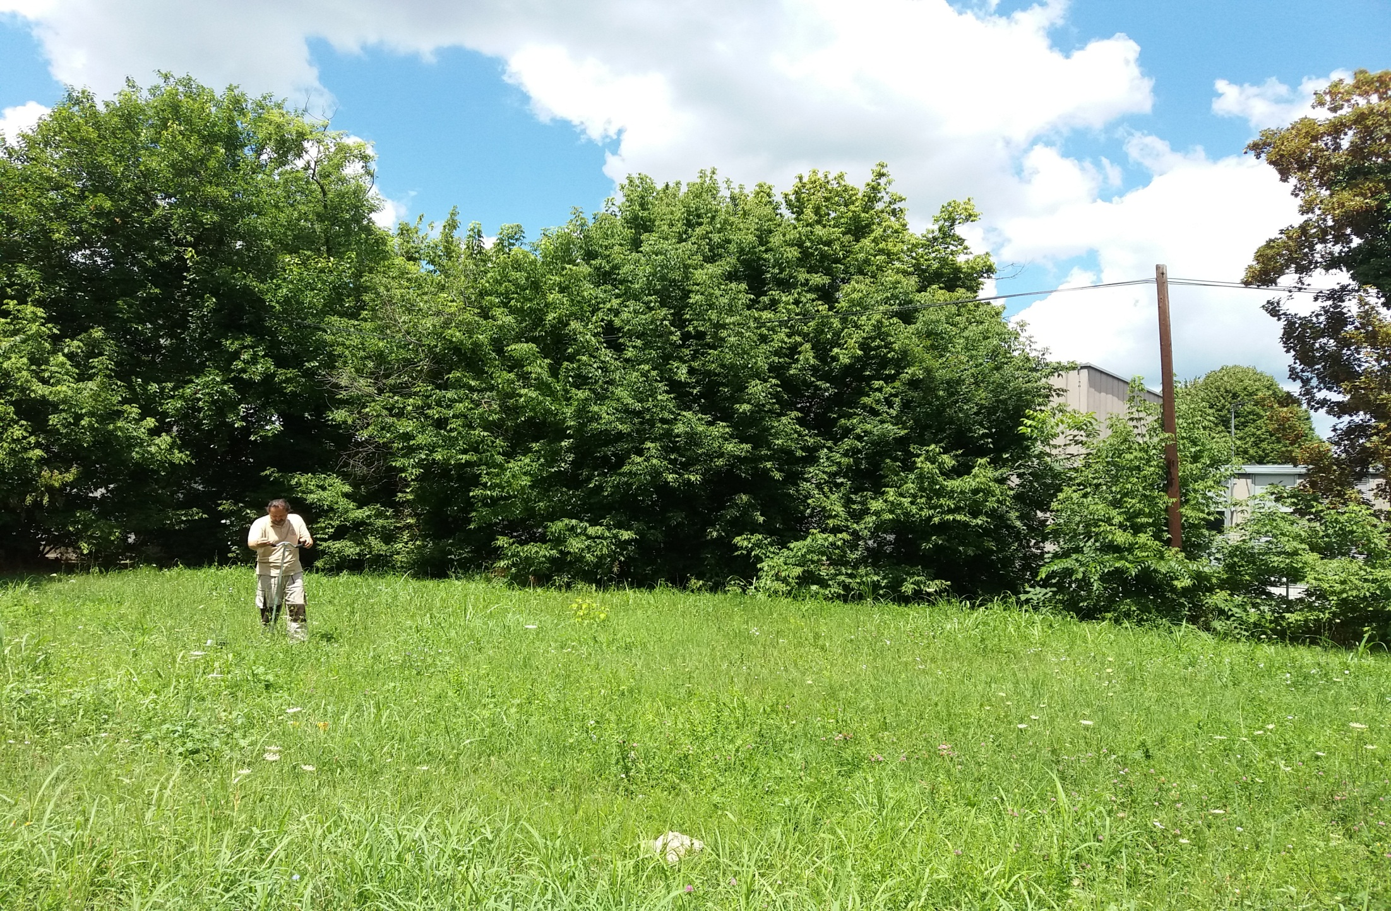

„Мониторинг квалитета земљишта“
Др Јовица Васин и Милорад Живанов, мастер инж.
Институт за ратарство и повртарство, Нови Сад

Slide 2
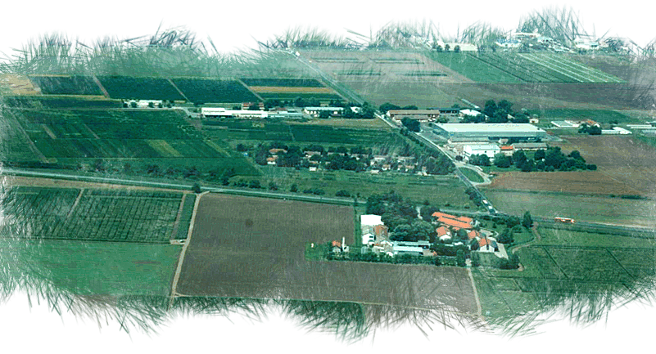


Институт за ратарство и повртарство
Нови Сад

Slide 3




Повезује базична истраживања
са примењеним истраживањима, тржиштем и пољопривредним произвођачима и државним иституцијама већ 80 година

Slide 4

ОРГАНИЗАЦИЈА ИНСТИТУТА
ОРГАНИЗАЦИЈА ИНСТИТУТА
Одељење за стрна жита
Одељење за кукуруз
Одељење за сунцокрет
Одељење за уљану репицу и остало индустријско биље
Одељење за алтернативне културе и орг. производњу
Одељење за крмно биље
Одељење за повртарство
Одељење за соју
Лабораторија за земљиште и агроекологију
Лабораторија за испитивање семена
Огледно поље

Slide 5

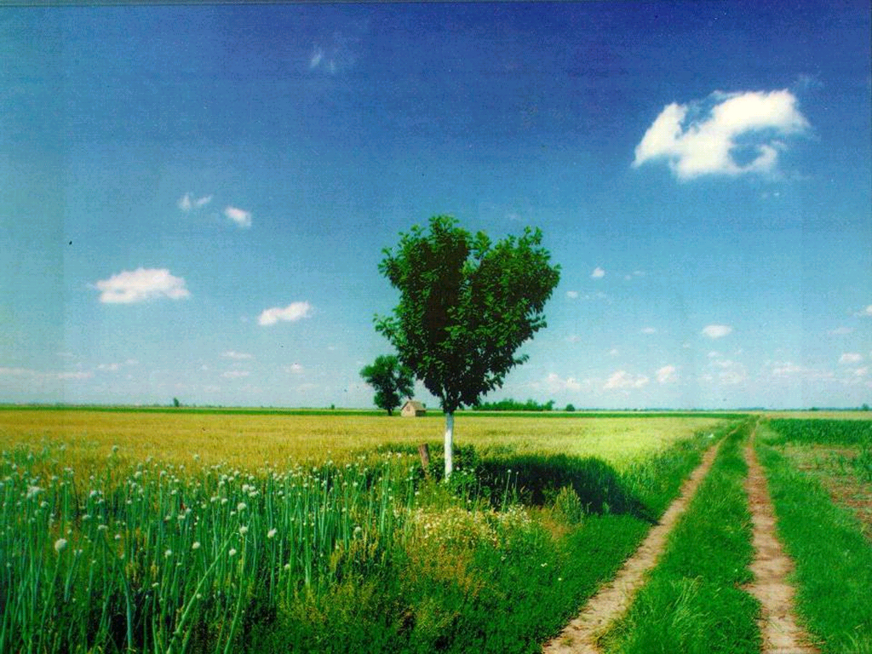


ИНСТИТУТ ЗА РАТАРСТВО И ПОВРТАРСТВО – Лабораторија за земљиште и агроекологију
Лабораторија за земљиште и агроекологију
Аналитика земљишта
Аналитика воде за наводњавање
Контрола квалитета ђубрива
Контрола квалитета пестицида
Аналитика биљног материјала

Slide 6
Мониторинг квалитета земљишта
Разлог мониторинга квалитета земљишта је тај што су земљишта градских заједница много више изложена антропогеном пристиску у односу на друга.
То се дешава услед развијене индустрије, саобраћаја и других притисака везаних за урбанизацију.
Са друге стране земљиште градских заједница, истовремено мора да омогући услове за производњу здравствено исправне хране.
Такође, површине под парковима, дечија игралишта и све остале спортско рекреативне површине земљишта морају, по свом квалитету, бити безбедне за грађане.

Slide 7
Рад на пројекту се реализовао током 2018. године, а одвијао се у пет фаза:
припремна фаза (прикупљање документације)
рекогносцирање терена (обилазак терена са утврђивањем локалитета и локација узорковања)
теренска истраживања са узимањем узорака
аналитичка истраживања у лабораторији и
писање Извештаја

Slide 8
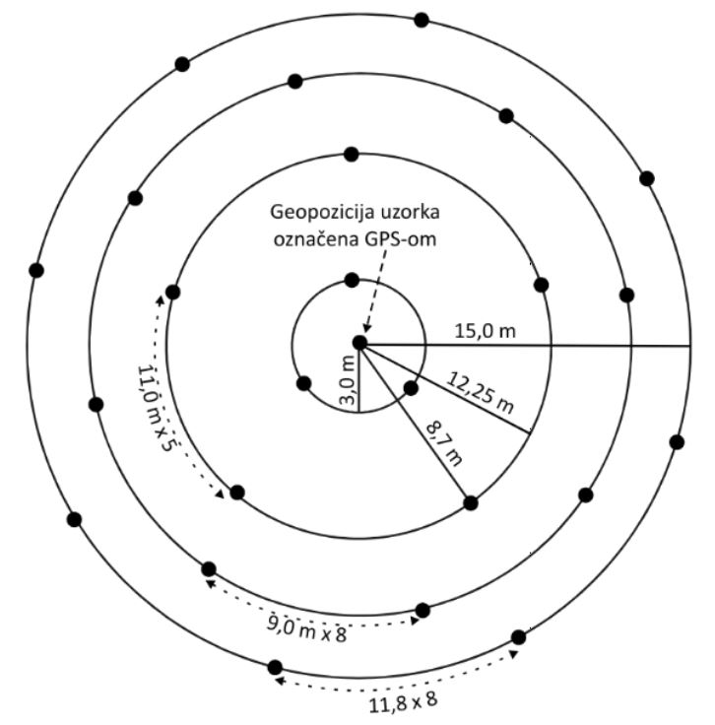
Земљиште је узорковано у нарушеном стању, агрохемијском сондом у три слоја:
0-10 cm, 0-30 cm и 30-60 cm, по методологији Референтног узорка (метод круга)
Укупно је узето 90 узорака
Узорци су подељени у две целине:
Узорци земљишта у непосредној близини индустријских постројења
Узорци из градских паркова

Slide 9
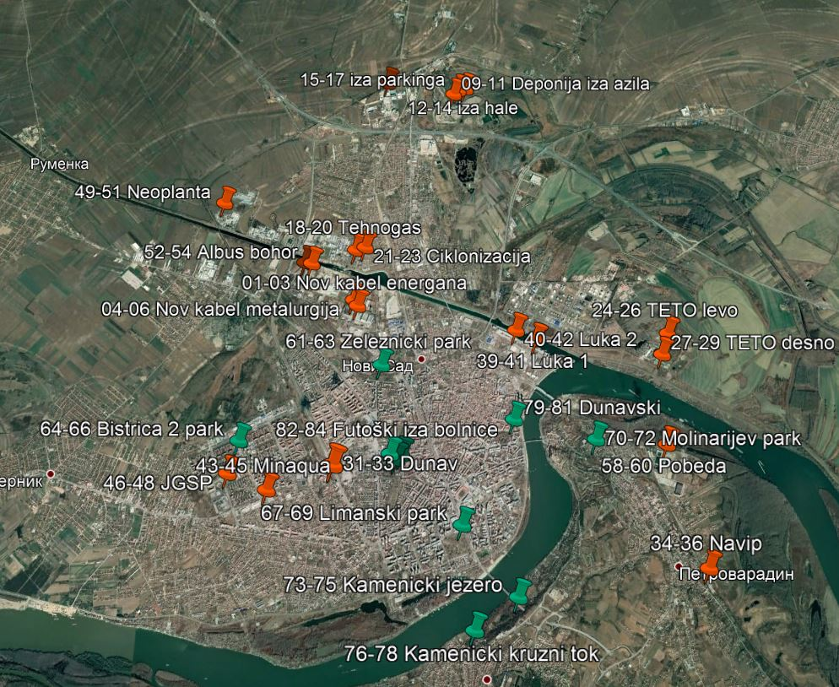

Slide 10
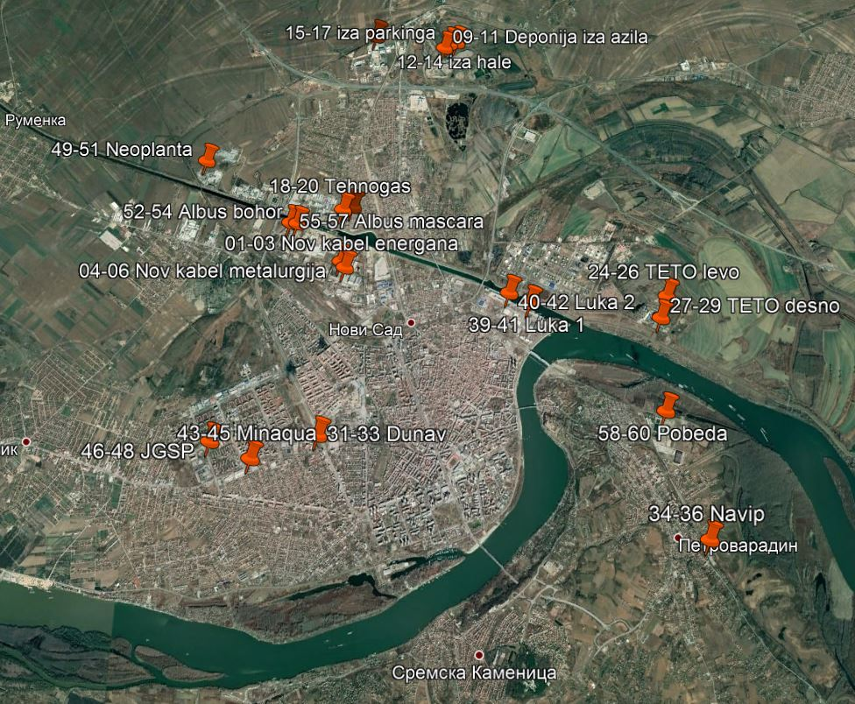

Slide 11
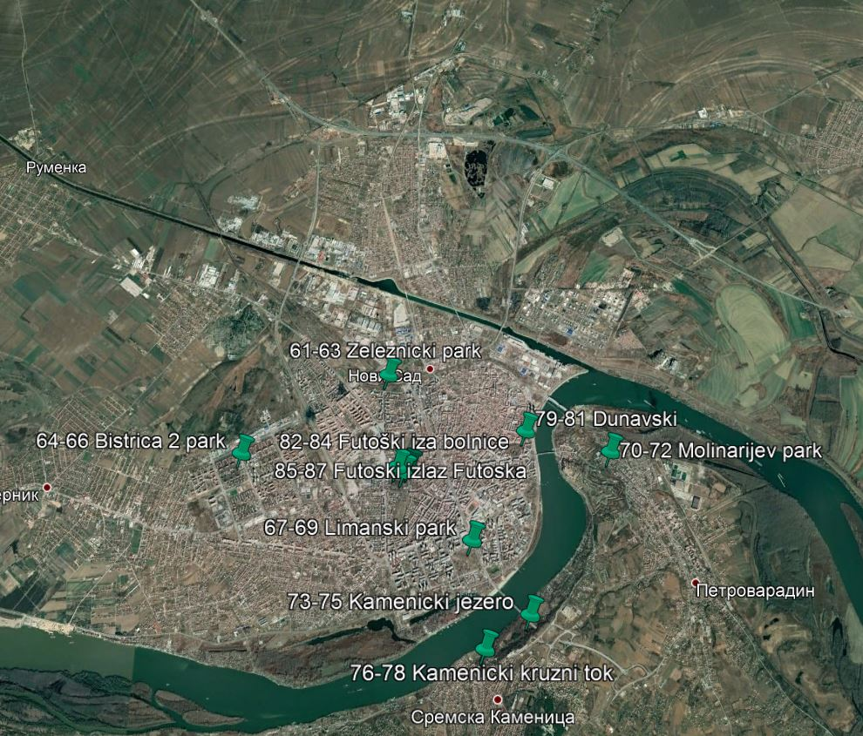

Slide 12
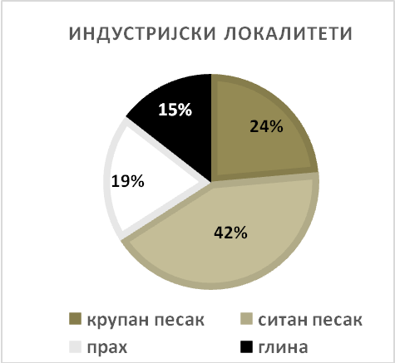
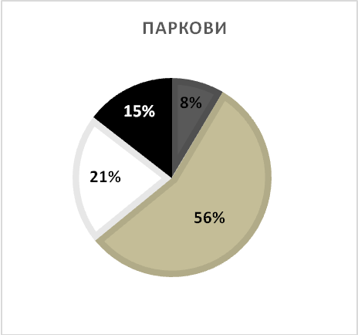
Механички састав
Просечне вредности механичког састава на анализираним локацијама су уједначена без обзира на дубину посматрања, односно на локације.

Slide 13
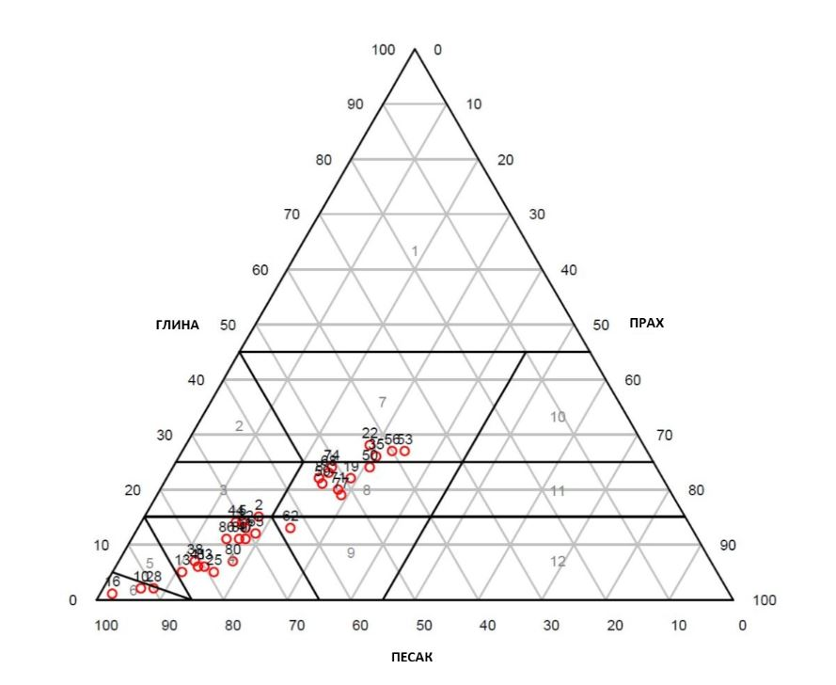
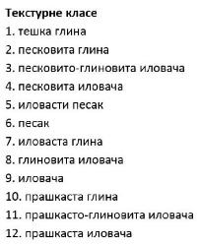

Slide 14
Основна хемијска својства земљишта
реакција земљишта (рН)
садржај слободног калцијум карбоната (CaCO₃)
садржај органске материје (хумуса)
садржај укупног азота
садржај лакоприступачног фосфора (P₂O₅)
садржај лакоприступачног калијума (K₂O)

Slide 15
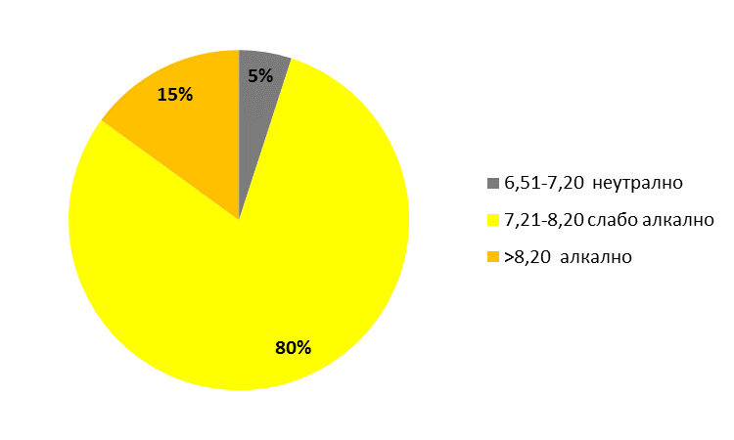
pH вредности земљишта у индустријским зонама

Slide 16
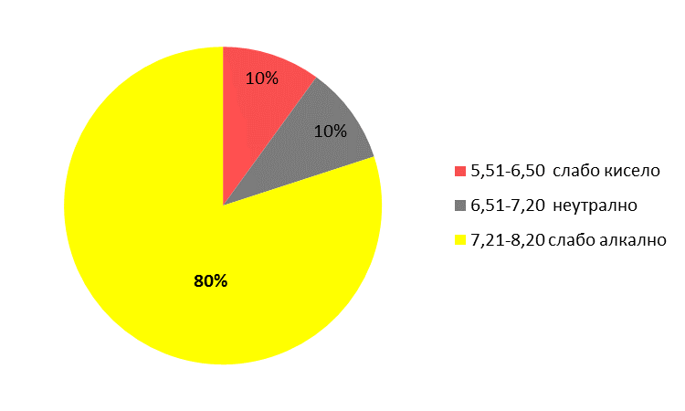
pH вредности земљишта у парковима града Новог Сада

Slide 17
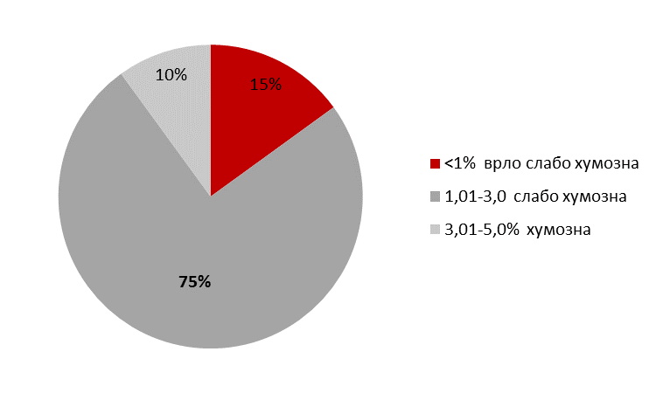
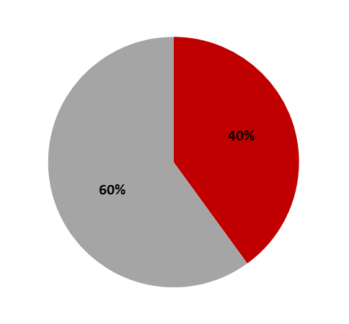

садржају хумуса у индустријским зонама
0-30 cm
30-60 cm

Slide 18

садржају хумуса у парковима
Сви испитивани узорци земљишта у парковима града Новог Сада, на дубини земљишта 0-30 cm, према садржају хумуса припадају класи слабо хумозног земљишта.
0-30 cm
30-60 cm

Slide 19
Потенцијално токсични елементи
Према садржају испитиваних елемената у односу на критеријуме из Уредбе за непољопривредно земљиште, ниједан од испитиваних 60 узорака са обе дубине земљишта (0-10 cm и 0-30 cm) како индустрије, тако и пракова, не прелази граничну вредност за садржај арсена (As), хрома (Cr) и олова (Pb).
За садржај осталих токсичних елемената је следећи број узорака који прелази прописану граничну (ГВ) и ремедијациону вредност (РВ): кадмијум (Cd) 4 узорка прелази ГВ, од којих један узорак прелази РВ; кобалт (Co) једна узорак је на самој граници ГВ; бакар (Cu) 12 узорака прелази ГВ, од којих 3 узорка прелазе РВ; никал (Ni) 3 узорка прелазе ГВ; цинк (Zn) 6 узорака прелази ГВ; жива (Hg) 2 узорка прелазе ГВ.

Slide 20
На свим утврђеним локацијама са садржајем појединих токсичних елемената преко прописаних граничних вредности како индустрије, тако и паркова, неопходна су даља истраживања и континуирано праћење квалитета.

Slide 21
Садржај PAH-ова
Од 30 анализираних узорака земљишта у овом пројекту збир концентрација 10 РАН-ова био је изнад граничне вредности само у два узорка, али вишеструко нижи од ремедијационе вредности
Детектовани профили РАН-ова одговарају антопогеном типу
У 28/30 узорака је установљено да су детектовани PAH-ови пирогеног порекла

Slide 22
Садржај микроорганизама
Присуство и бројност врста из рода Аzotobacter зависили су првенствено од pH реакције земљишта, али и од садржаја хумуса и лакоприступачног фосфора и калијума.
Просечна дехидрогеназна активност и бројност свих испитиваних група микроорганизама значајно је већа у земљиштима где је садржај хумуса био виши од 2%, што потврђуе да је органска материја веома битна одредница за развој и активност микроорганизама.

Slide 23
Присуство Escherichia coli забележено је у свим узорцима земљишта паркова. Утврђена бројност Escherichia coli није велика, али може указивати на потенцијални санитарни проблем.

Slide 24
На основу ових података као документоване основе, Институт за ратарство и повртарство, као надлежна институција, овим Пројектом даје смернице за заштиту и оптимално коришћење земљишта. Подаци о квалитету земљишта су неопходни приликом издавања дозвола за градњу објеката у индустријским зонама, а такође овакви подаци су неопходни у праћењу стања животне средине у којој борави већи број грађана (паркови).
Добијени резултати истраживања указују на потребу наставка оваквих анализа земљишта и у наредном периоду.

Slide 25
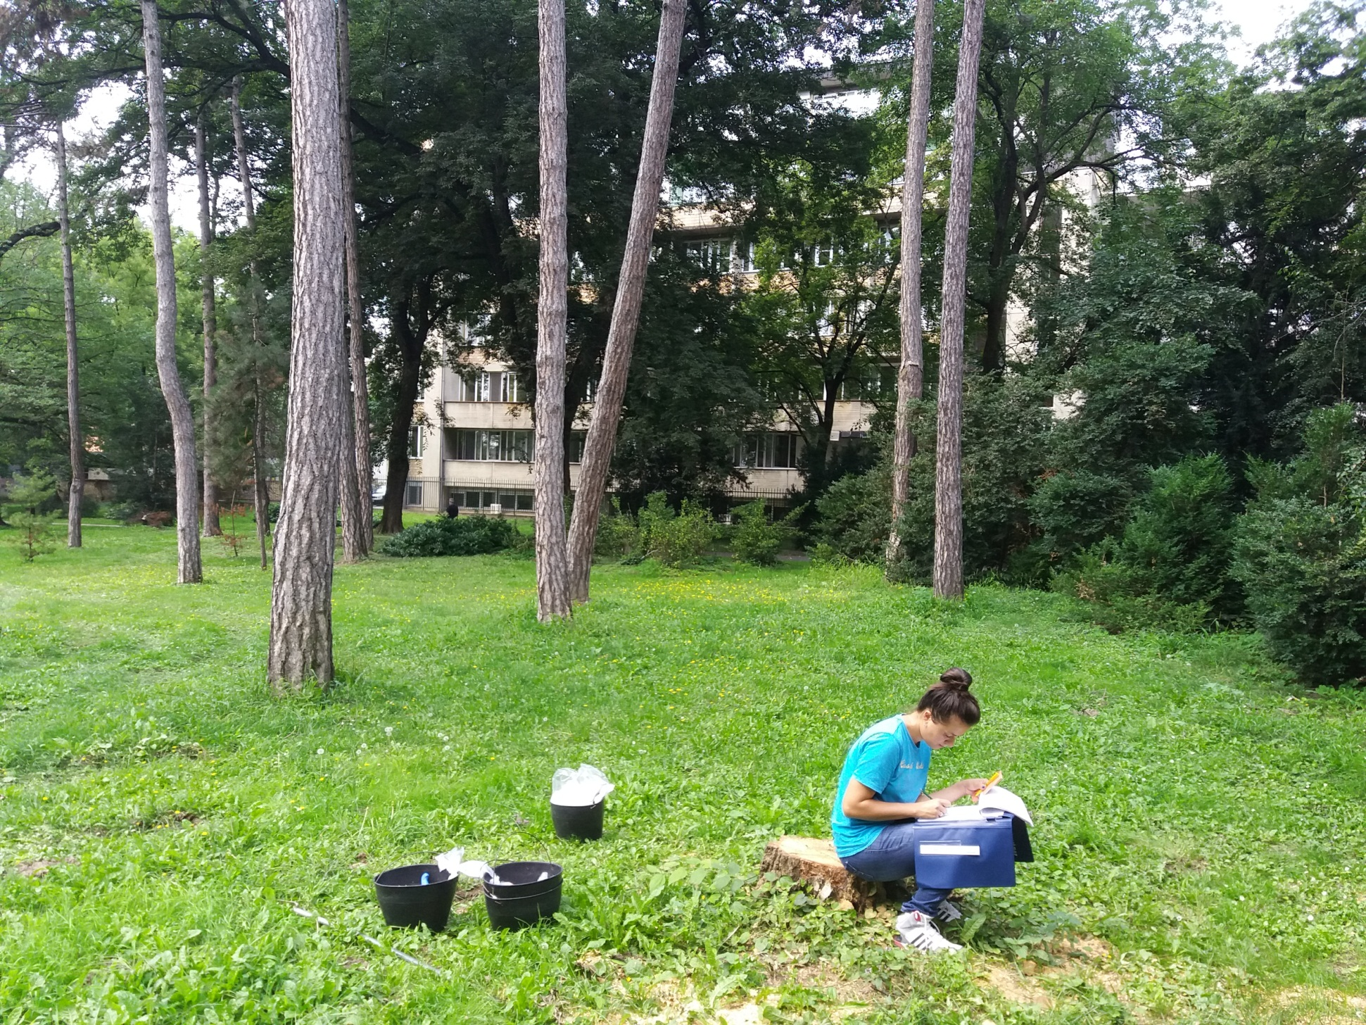
Хвала на пажњи

